Slide 1


KẾ HOẠCH BÀI DẠY
MÔN: MĨ THUẬT
LỚP: 4
Trường Tiểu học Xuân Yên
Tổ: 4,5
Họ và tên giáo viên: Đặng Thị Bích Thuỷ

Slide 2
Thứ 6 ngày 8 tháng 11 năm 2024
Mĩ thuật
KHỞI ĐỘNG

Slide 3
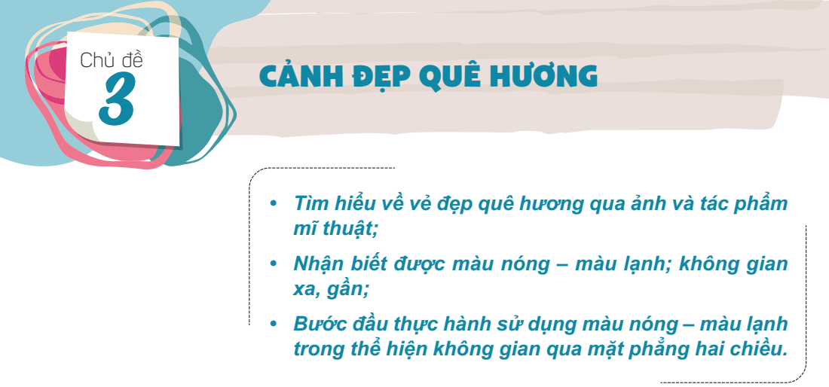

Slide 4
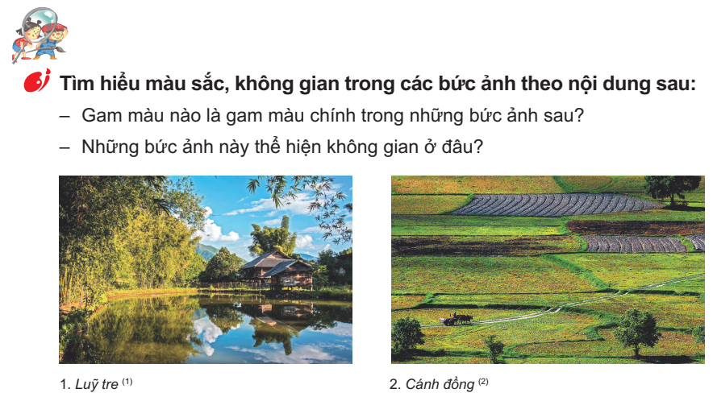

Slide 5
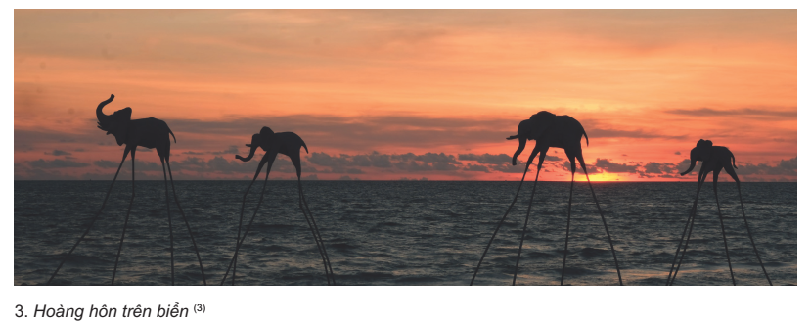
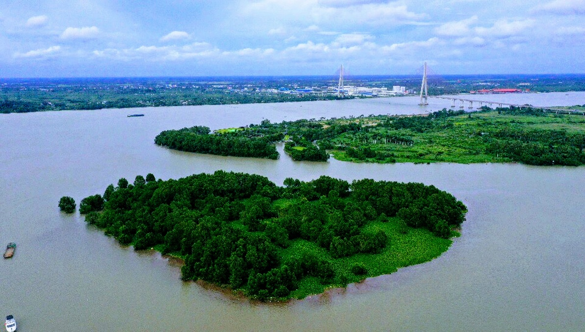
4. Miền sông nước (Cồn Ấu, thành phố Cần Thơ)

Slide 6
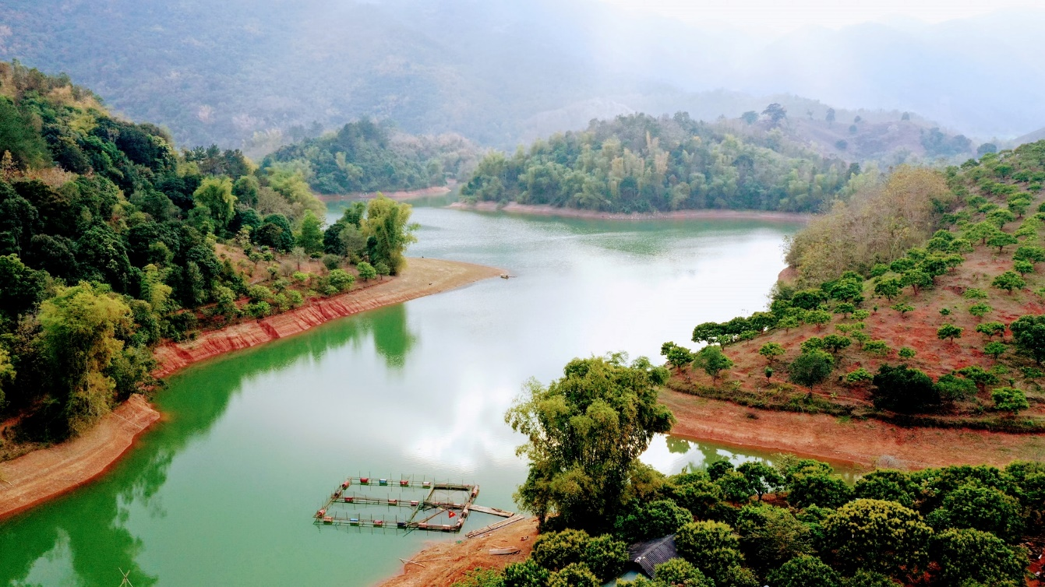
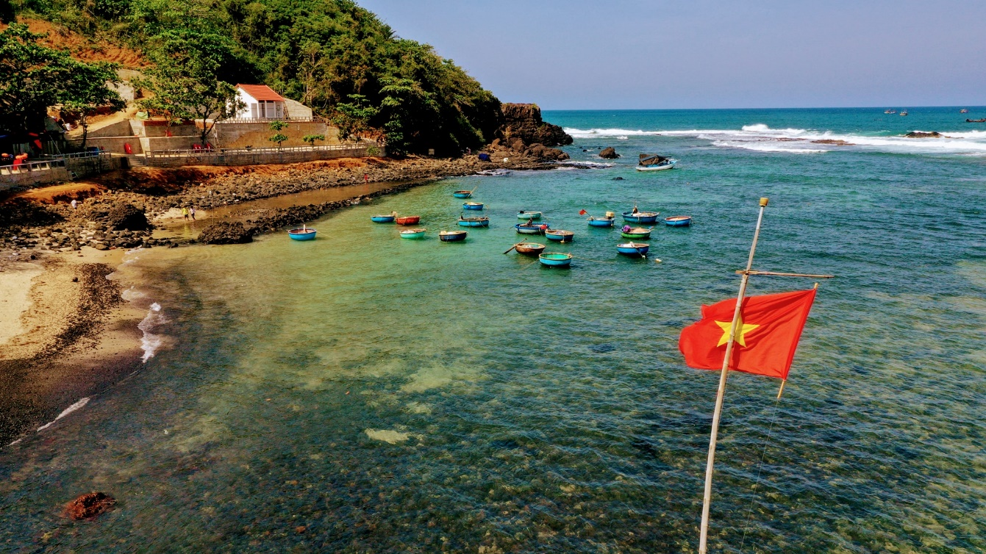
5. Hồ trên núi (Chiềng Khoi, danh lam thắng cảnh ở huyện Yên Châu, tỉnh Sơn La)
6. Cảnh biển (Danh thắng Ba Làng An, xã Tịnh Kỳ, thành phố Quảng Ngãi, tỉnh Quảng Ngãi)

Slide 7
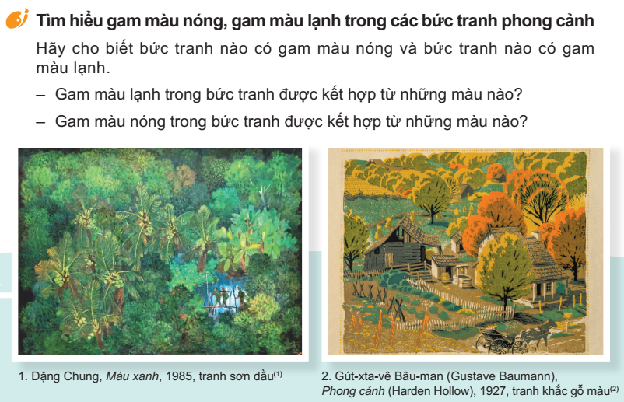

Slide 8
